Slide 1
Overcoming fear: reversing with radare2
Arnau Gàmez i Montolio | @arnaugamez
h-c0n 2020
31-ene y 01-feb

Slide 2


Quien soy
Arnau Gàmez i Montolio - 22 años - Barcelona
Estudiante - Maths & CS @ UB
Presidente - @HackingLliure
Colaborador - #r2con

Slide 3
Quien NO soy
Reverser profesional
Experto en radare2
Desarrollador de radare2

Slide 4
Motivación
Desmitificar radare2
Ofrecer explicaciones sencillas por un usuario no avanzado
Organizar y compartir conocimiento
Y... ya me tocaba venir a la h-c0n

Slide 5
Sobre vosotros
Estudiantes?
Trabajando en seguridad informática? Ingeniería inversa?
Conocéis radare2?
Usáis radare2?

Slide 6
Índice
1 Presentando radare2
2 Comandos & interacción
3 Modos visuales & debugging
4 Configuración & customización
5 Emulación de código con ESIL
6 Extensibilidad & scripting
7 Exploiting
8 Extras
9 Documentación & recursos
10 Conclusiones

Slide 7
Acerca de radare2
Framework de ingeniería inversa libre y open source
(Re)escrito en C por pancake
Hecho desde cero sin dependencias de terceros
Portable, scriptable, extensible...

Slide 8
Acerca de radare2
Release cada 6 semanas
Gran comunidad
r2con: congreso anual en Barcelona (primera de Setiembre)

Slide 9
Capacidades de radare2
Desensamblado de binarios de distintas arquitecturas y sistemas operativos
Análisis de código y datos
Debugging a bajo nivel y exploiting
Manipulación de binarios

Slide 10
Capacidades de radare2
Forense: montar sistemas de archivos, detectar particiones, data carving
Extracción de métricas para la clasificación de binarios
Análisis y debugging de kernel

Slide 11
Capacidades de radare2
radare2 tiene soporte para...

Slide 12
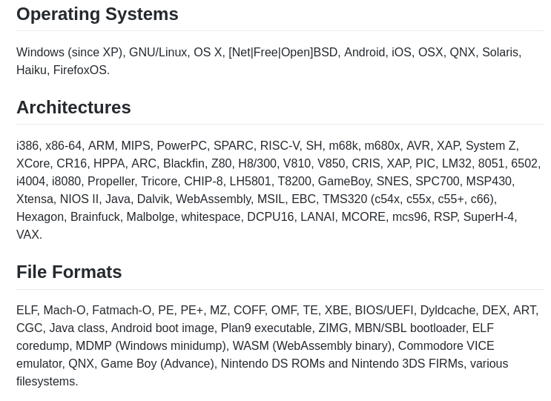
Capacidades de radare2

Slide 13
Capacidades de radare2
Corre en todos lados
Tiene soporte para todo

Slide 14
Instalar radare2
Clonar repositorio
$ git clone --depth=1 https://github.com/radareorg/radare2
Ir al directorio radare2 creado
$ cd radare2
Instalar / update (hace pull automáticamente de la última versión)
$ ./sys/install.sh

Slide 15
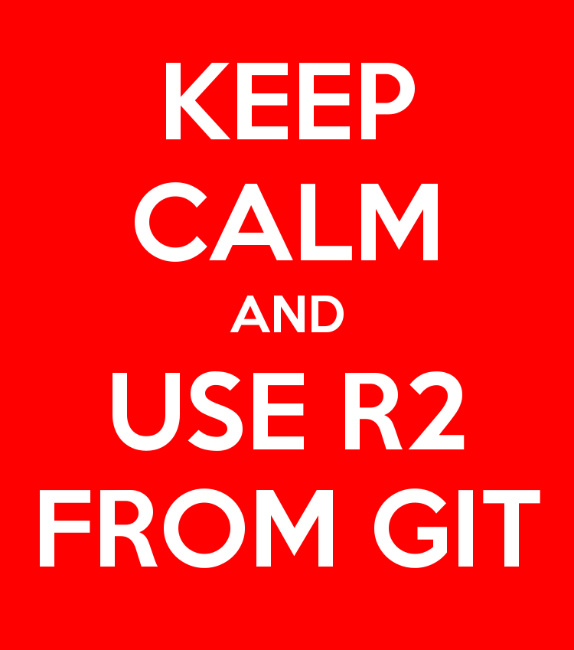
Instalar radare2

Slide 16
Herramientas incluídas
rax2 -> conversor de base
rabin2 -> extraer información de binarios
rasm2 -> (dis)assembler
rahash2 -> utilidad de crypto/hashing
radiff2 -> diffing de binarios

Slide 17
Herramientas incluídas
ragg2 -> crear pequeños binarios (shellcode)
rarun2 -> configurar entorno de ejecución
rafind2 -> búsqueda en binarios
r2pm -> gestor de paquetes de radare2
radare2 -> herramienta principal (shell)

Slide 18
Índice
1 Presentando radare2
2 Comandos & interacción
3 Modos visuales & debugging
4 Configuración & customización
5 Emulación de código con ESIL
6 Extensibilidad & scripting
7 Exploiting
8 Extras
9 Documentación & recursos
10 Conclusiones

Slide 19
Abriendo la shell de r2
r2 es un enlace simbólico a radare2
Cargar archivo
$ r2 /bin/ls
No cargar preferencias de usuario
$ r2 -N /bin/ls
Cargar archivo en modo escritura
$ r2 -w /bin/ls
Alias de r2 malloc://512
$ r2 -
Cargar archivo en modo debug
$ r2 -d /bin/ls
Abrir r2 sin cargar ningún archivo
$ r2 --

Slide 20
Comandos básicos
Los comandos en r2 están basados en mnemónicos
s – seek
px – print hexdump
pd – print disasm
wx – write hexpairs
wa – write asm
aa – analyse all
ia – info all
q – quit

Slide 21
Comandos básicos
Añade ? a cualquier comando para obtener ayuda inline sobre estos y sus subcomandos disponibles

Slide 22
Algunos trucos prácticos
Añade j ( j~{} ) para output json (intentado)
Ejemplo: izj, izj~{}
Añade q para quiet output
Ejemplo: izq
Grep interno con ~
Ejemplo: iz~string

Slide 23
Algunos trucos prácticos
Pipe a comandos de la shell nativa
Ejemplo: iz | less
Ejecuta comandos de la shell nativa con el prefijo !
Ejemplo: !echo h-c0n ftw
Seek temporal con @
Ejemplo: pd @ main

Slide 24
Demo
Interacción básica con la shell de radare2

Slide 25
Práctica
Uso básico de radare2
IOLI crackme0x00
IOLI crackme0x01
Objetivo 1: Conseguir la contraseña correcta
Objetivo 2: Parchear el binario para que acepte cualquier contraseña

Slide 26
Demo (fun fact)
FLARE-On 2019
Challenge 2: Overlong
Unlucky strings
radare2 FTW

Slide 27
Índice
1 Presentando radare2
2 Comandos & interacción
3 Modos visuales & debugging
4 Configuración & customización
5 Emulación de código con ESIL
6 Extensibilidad & scripting
7 Exploiting
8 Extras
9 Documentación & recursos
10 Conclusiones

Slide 28
Modo visual
Accede al modo visual con el comando V
  Rotar (print) modo con el comando p
  Pulsa ? para obtener ayuda del modo visual
  Usa : para ejecutar comandos r2

Slide 29
Vista de grafo
Accede a la vista de grafo con el comando VV
  Seguir el flujo de las funciones
  Es necesario estar seekeado en una función
  Navega con hjkl
  Zoom in/out con +/-

Slide 30
Vista en paneles
Accede a la vista en paneles con el comando V!
  Muy útil para debugging
  Paneles por defecto bastante útiles
  Personaliza al gusto la vista de los paneles

Slide 31
Debugging
Las opciones de debugging se encuentran como subcomandos de d (debug)
Empieza el debugging en el dyld, no en el entrypoint
Debugger a bajo nivel. No aspira a reemplazar debugging a nivel de código fuente
Distintos backends: gdb, r2llvm, r2frida...

Slide 32
Debugging
db – breakpoint
dc – continue
ds – step
dsu – step until
dso – step over
dr – registers

Slide 33
Demo
Exploración del modo visual, vista de grafo y vista en paneles

Slide 34
Práctica
Debugging en radare2
IOLI crackme0x02
Objetivo 1: Conseguir la contraseña correcta
Objetivo 2: Modificar memoria/registros para que acepte cualquier contraseña
(Recordad los modos y vistas descritos)

Slide 35
Índice
1 Presentando radare2
2 Comandos & interacción
3 Modos visuales & debugging
4 Configuración & customización
5 Emulación de código con ESIL
6 Extensibilidad & scripting
7 Exploiting
8 Extras
9 Documentación & recursos
10 Conclusiones

Slide 36
Configuración
Variables de configuración evaluables
Usar comando e (y subcomandos) para configurar (y tunear) radare2
Listar las variables de configuración
  Show values: e
  Show description: e??

Slide 37
Configuración
Búscalas: e??~whatever
Lista los valors que puede tomar: e conf.var = ?
Asigna un nuevo valor: e conf.var = new_value

Slide 38
Algunos ejemplos útiles
Usar chars UTF-8
e scr.utf8 = true
Habilitar pseudo sintaxis
e asm.pseudo = true
Esquinas curvas
e scr.utf8.curvy = true
Usar mayúsculas
e asm.ucase = true
Descripción del opcode
e asm.describe = true
Habilitar cache (r/w)
e io.cache = true

Slide 39
Algunos ejemplos útiles
Añadir configuraciones (comandos con e) al archivo ~/.radare2rc para que se carguen por defecto
  La flag -N previene que se cargue la configuración personalizada
Explora y modifica visualmente las variables de configuración con Ve

Slide 40
Índice
1 Presentando radare2
2 Comandos & interacción
3 Modos visuales & debugging
4 Configuración & customización
5 Emulación de código con ESIL
6 Extensibilidad & scripting
7 Exploiting
8 Extras
9 Documentación & recursos
10 Conclusiones

Slide 41
Emulación: ¿Qué?
Simular la ejecución de código de la misma o distinta CPU
Ejecuta juegos de consolas antiguas

Slide 42
Emulación: ¿Por qué?
Entender un snippet de código específico
Evitar los riesgos de la ejecución nativa de código
Asistir al debugging y análisis de código
Explorar ejecutables no nativos

Slide 43
Lenguages intermedios (IL)
"Lenguaje de una máquina abstracta diseñada para ayudar a realizar el análisis de un programa informático" -- wikipedia
Vital para (de)compilación

Slide 44
ESIL: ¿Qué?
Evaluable Strings Intermediate Language
Conjunto de instrucciones reducido
Basado en notación polaca inversa (stack)
Diseño pensado para emulación y evaluación, no para ser leído por humanos

Slide 45
ESIL: ¿Qué?
Infinita memoria y conjunto de registros
Alias "nativos" para los registros
Posibilidad de implementar instrucciones personalizadas y llamar a funciones externas

Slide 46
ESIL: ¿Por qué?
Necesidad de emulación en r2land
Fácil de generar, parsear y modificar
Extensible
¿Por qué no?

Slide 47
ESIL
Stack machine con esteroides

Slide 48
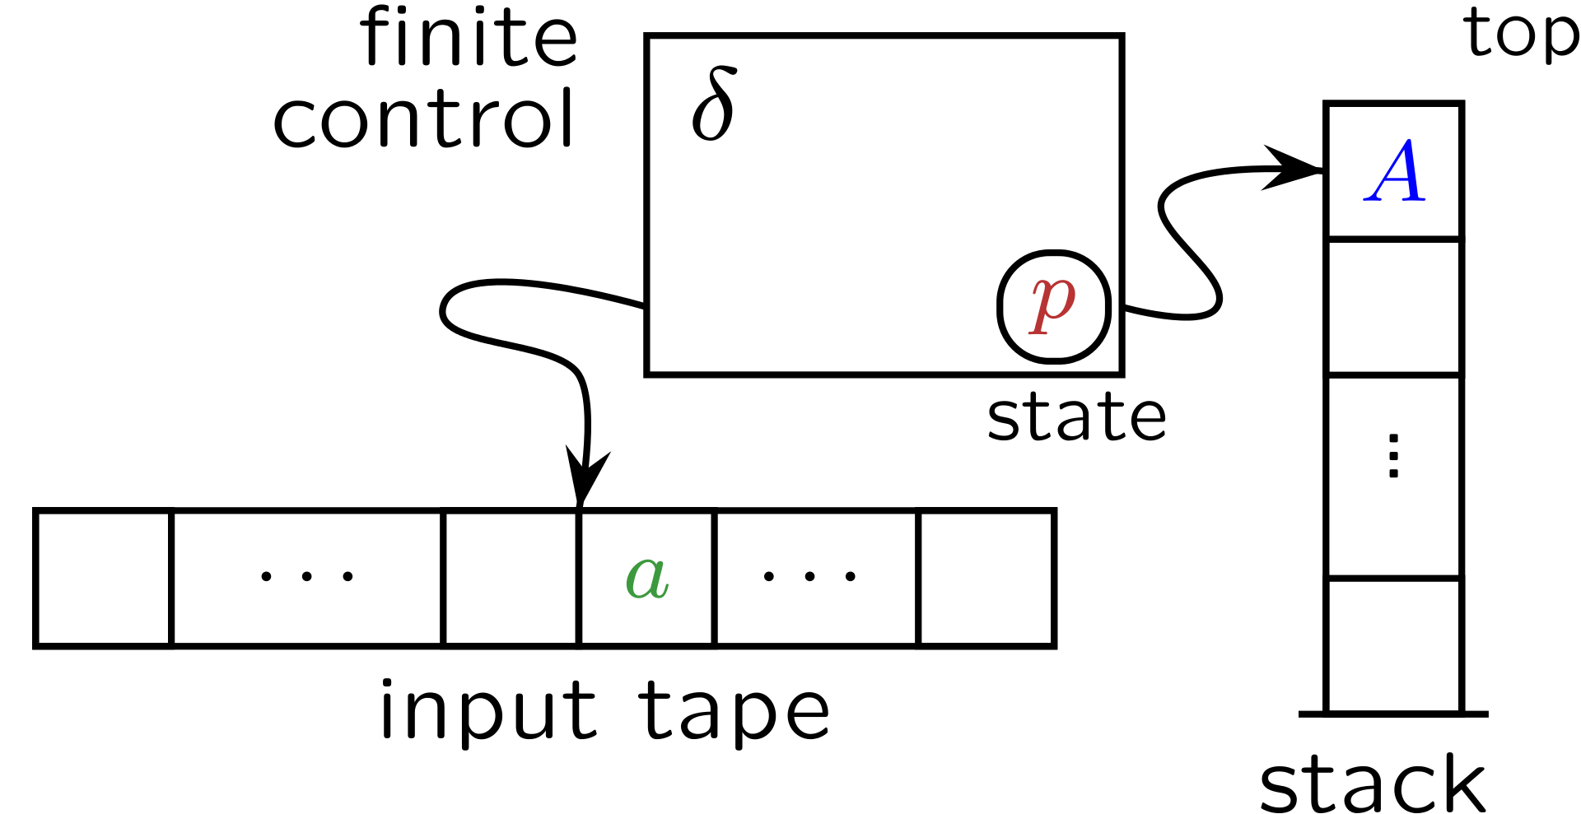
Stack machines - PDAs

Slide 49
Stack machines - PDAs
input symbol
current state
stack symbol
state transition
manipulate stack (push/pop)

Slide 50
Animación visual
Stack
3,
5,
+

Slide 51
Animación visual
Stack
3,
5,
+

Slide 52
Animación visual
Stack
5,
+
3

Slide 53
Animación visual
Stack
5,
+
3

Slide 54
Animación visual
Stack
5
+
3

Slide 55
Animación visual
Stack
5
+
3

Slide 56
Animación visual
Stack
5
+
3

Slide 57
Animación visual
Stack
8

Slide 58
Ejemplo
ae 3,5,+

Slide 59
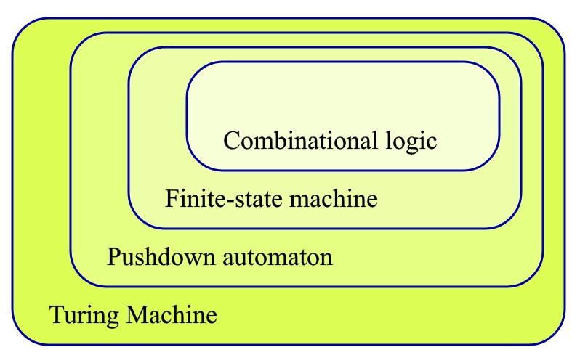
Expandiendo stack machines
Estamos aquí
Queremos llegar aquí
cc @condr3t

Slide 60
Expandiendo stack machines
¿Como?

Slide 61
Expandiendo stack machines
¿Como?
ESTEROIDES
(aka cheating)

Slide 62

Esteroides Vol.1
Añadir operaciones de acceso aleatorio
Añadir operaciones de control de flujo

Slide 63
Esteroides Vol.2
Acceso a registros
Añadir una "cinta extra" con acceso aleatorio (memoria virtual, VM stack)
x
y
z
a
b
c
...

Slide 64
Uso a la práctica
Las opciones de ESIL se encuentran como subcomandos de ae (analysis esil)
aei – init
aeim – init memory
aeip – inst. pointer
aes – step
aesu – step until
aeso – step over
aess – step skip
aer – registers

Slide 65
Operandos y flags de ESIL
Los podéis encontrar con ae??
(descripcion y ejemplos)

Slide 66
Práctica
Uso básico de ESIL
IOLI crackme0x02
IOLI crackme0x03
Objetivo: Conseguir la contraseña correcta usando emulación con ESIL

Slide 67
Demo
Desofuscación de código con ESIL
Defender.exe

Slide 68
Índice
1 Presentando radare2
2 Comandos & interacción
3 Modos visuales & debugging
4 Configuración & customización
5 Emulación de código con ESIL
6 Extensibilidad & scripting
7 Exploiting
8 Extras
9 Documentación & recursos
10 Conclusiones

Slide 69
Estructura
radare2 está compuesto por distintas librerías
Programas standalone (herramientas incluídas) construídas en base a una o varias de estas librerías

Slide 70
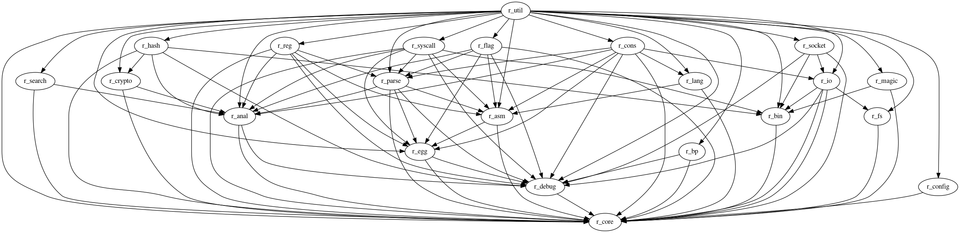
Estructura
make depgraph.png

Slide 71
Estructura
libr/ -> módulos
  [lib]/p -> plugins para cada módulo
binr/ -> binarios
shlr/ -> código ripeado de terceros

Slide 72
Plugins
Plugins
  (dis)asm -> rasm2 -L
  file formats -> rabin2 -L
  IO & debug -> r2 -L
  ...

Slide 73
Plugins
Instalar/gestionar plugins via r2pm
  Inicializar pkg manager -> r2pm init
  Instalar plugin -> r2pm -i [plugin]
Check man r2pm

Slide 74
Scripting
Bindings para muchos lenguajes:
  Java
  Go
  NodeJS
  Python
  ...

Slide 75
Scripting
r2pipe API
  input -> r2 commands
  output -> r2 output
  Deserialización de JSON a objetos nativos

Slide 76
Scripting: python
Instalación
  pip(3) install r2pipe
Uso
  import r2pipe
  open(), cmd(), cmdj(), quit()

Slide 77
Demo
Deserialización de JSON a objetos nativos

Slide 78
Índice
1 Presentando radare2
2 Comandos & interacción
3 Modos visuales & debugging
4 Configuración & customización
5 Emulación de código con ESIL
6 Extensibilidad & scripting
7 Exploiting
8 Extras
9 Documentación & recursos
10 Conclusiones

Slide 79
Exploiting
Buscar strings -> / [string]
Buscar ROP gadgets -> /R
Encontrar xrefs a funciones -> axt [offset]
Encontrar secciones w/x sections -> iS

Slide 80
Exploiting
Listar (libc) imports -> is~imp
De Bruijn pattern -> ragg2 -P [size] -r
Encontrar offset del pattern -> wopO [value]
Craftear shellcode -> ragg2 -a [arch] -b [bits] code.c

Slide 81
Exploiting
Referencias:
  https://radare.gitbooks.io/radare2book/content/tools/ragg2/ragg2.html
  http://radare.today/posts/using-radare2/
  https://www.megabeets.net/a-journey-into-radare-2-part-2/

Slide 82
Índice
1 Presentando radare2
2 Comandos & interacción
3 Modos visuales & debugging
4 Configuración & customización
5 Emulación de código con ESIL
6 Extensibilidad & scripting
7 Exploiting
8 Extras
9 Documentación & recursos
10 Conclusiones

Slide 83
Cutter
GUI oficial de radare2
Desarrollado en C++ & QT
Releases junto a las releases de radare2
Check https://cutter.re

Slide 84
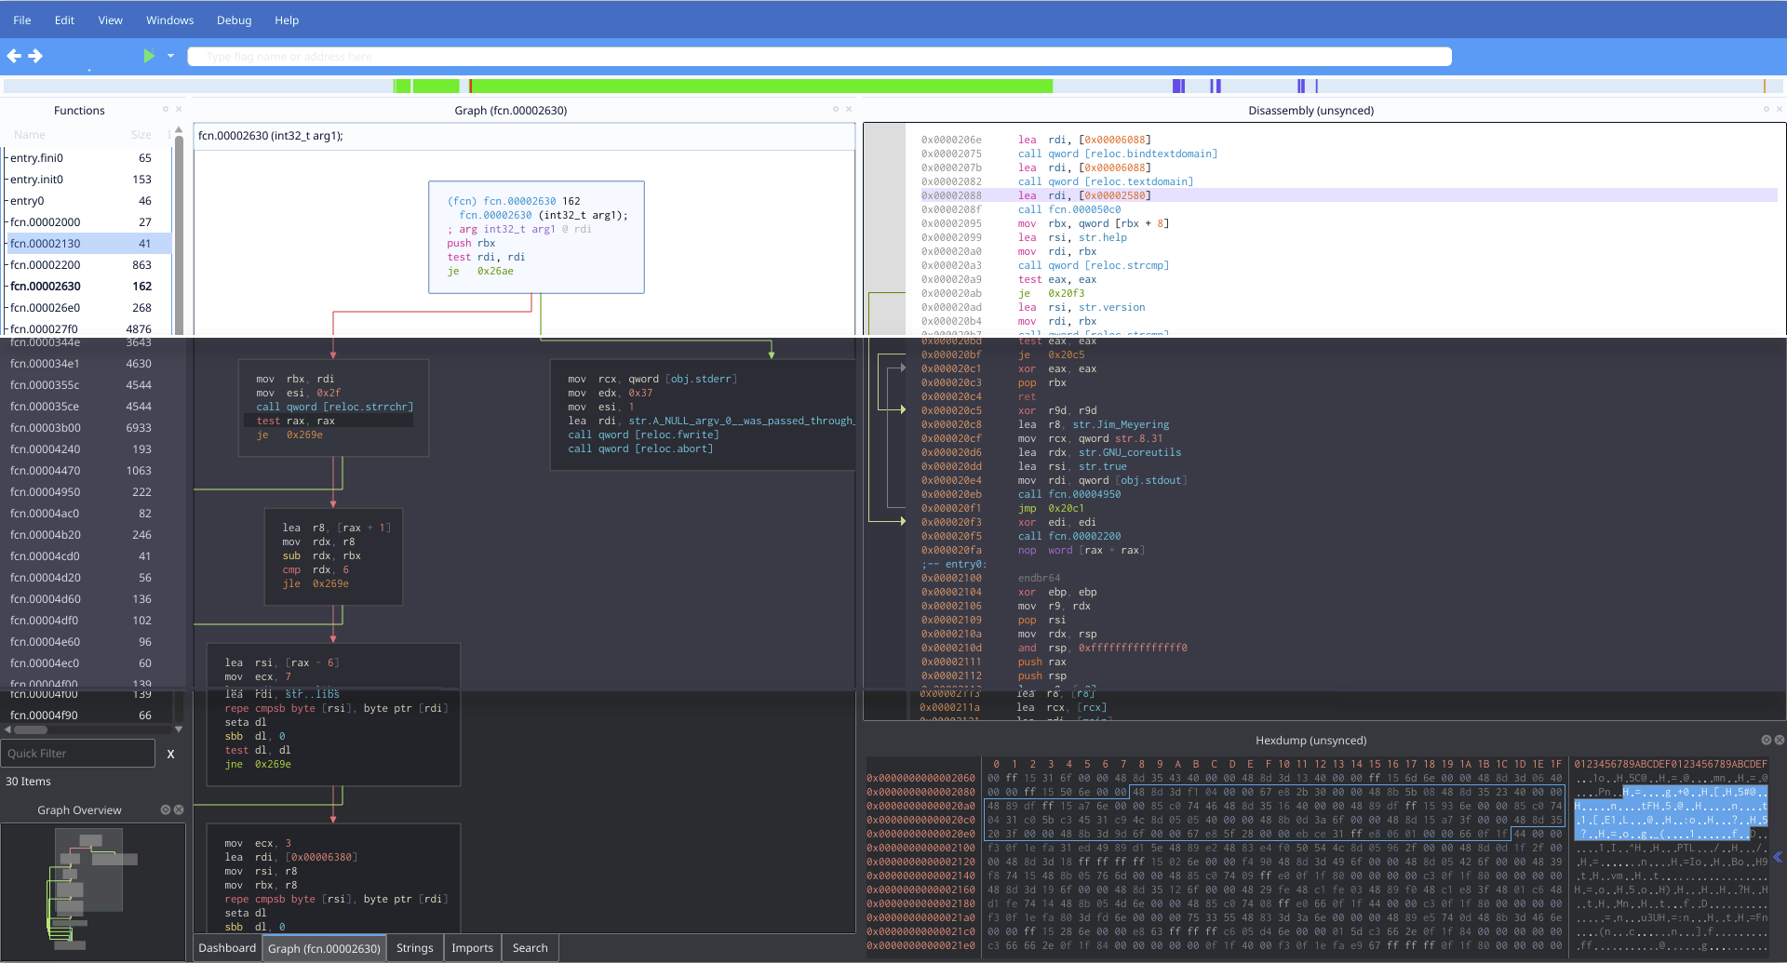
Cutter

Slide 85
Decompilación
r2dec
  Conversor de asm a pseudo-C escrito en JS
  https://github.com/wargio/r2dec-js
r2retdec
  Bridge entre r2 & retdec
  https://github.com/securisec/r2retdec

Slide 86
Decompilación
radeco
  Aspira(ba) a ser "the r2 decompiler”
  Escrito en Rust. Usa ESIL como input
  Archivado, almenos de momento :(
  https://github.com/radareorg/radeco

Slide 87
Decompilación
r2ghidra-dec
  Integración del decompiler de ghidra en r2
  Basado solo en el decompiler de ghidra (en C++), por lo que no requiere tener ghidra instalado
  Viene por defecto en las nuevas versiones de Cutter

Slide 88
r2frida
Plugin para usar frida como backend para acceso a memoria e inyección in-process
Instalar -> r2pm -ci r2frida
Cargar -> r2 frida://
Uso -> Con prefijo \ (check \?)

Slide 89

r2frida
Links
  https://github.com/nowsecure/r2frida
  https://github.com/enovella/r2frida-wiki

Slide 90
Demo
Idea general de r2frida

Slide 91
Práctica
Reto tipo CTF
Sonda (thegame @ HackUPC2019)
Objetivo: Conseguir la flag (aviso: es bastante rara)
Nota: Combinad y probad distintos recursos que hemos ido viendo: vista por grafos, ESIL, scripting, decompilación...

Slide 92
Índice
1 Presentando radare2
2 Comandos & interacción
3 Modos visuales & debugging
4 Configuración & customización
5 Emulación de código con ESIL
6 Extensibilidad & scripting
7 Exploiting
8 Extras
9 Documentación & recursos
10 Conclusiones

Slide 93
Documentación escrita
"Ya está documentado en C"
Libro oficial de radare2
  https://radare.gitbooks.io/radare2book
  Actualizado regularmente con las contribuciones de la comunidad

Slide 94
Más recursos escritos
radare2 explorations
  https://monosource.gitbooks.io/radare2-explorations
Blogs
  http://radare.today
  https://megabeets.net

Slide 95
Otros recursos
Charlas grabadas
  r2con2016
  r2con2017
  r2con2018
  r2con2019 (en proceso...)
  Otras muchas decenas en YouTube y otros.

Slide 96
Tips extras
Recuerda añadir ? para ayuda inline
Quick trick
  Búsqueda interactiva en la ayuda -> ?*~...
Quick trick++
  alias r2help="r2 -q -c '?*~...' -"

Slide 97
Soporte
IRC
  #radare @ irc.freenode.net
Telegram
  https://t.me/radare
IRC & Telegram están bridged

Slide 98
Índice
1 Presentando radare2
2 Comandos & interacción
3 Modos visuales & debugging
4 Configuración & customización
5 Emulación de código con ESIL
6 Extensibilidad & scripting
7 Exploiting
8 Extras
9 Documentación & recursos
10 Conclusiones

Slide 99
Conclusiones
radare2 no es tan difícil
  Comandos basados en mnemónicos
  UNIX-like shell
  Menos de 10 comandos para realizar la mayoría de tareas
  Ayuda inline añadiendo ?

Slide 100
Conclusiones
Hay muchas formas distintas de contribuir a proyectos open source como radare2
  Código
  Documentación
  Reportar issues
  Usar y compartir radare2

Slide 101
Invitación
r2con2020
  De la comunidad para la comunidad
  Trainings y charlas.
  Del 2 al 5 Setiembre @ Barcelona (fechas por confirmar)

Slide 102


